Slide 1
История России
Лекция 6
Становление Московской Руси
в XV веке

Slide 2
Понятие «феодальная раздробленность» введено для того, чтобы можно было именовать средневековые территориальные образования «государствами»
Признаки государства (теория)
Единство границ
Единство законов и суда
Средневековая реальность
Границы государства зависят от прочности вассальных отношений
Закон имеет характер традиции. Суд осуществляется сеньором.
Единство управления, осуществляемое отделенным от населения аппаратом
Управление осуществляется сеньором с опорой на его вассалов и гражданских слуг (министериалов)

Slide 3
Формирование централизованных государств в Европе
Испания: объединение Кастилии, Арагона и Леона, на фоне Реконкисты. Ключевое событие: брак между Фердинандом Арагонским и Изабеллой Кастильской в 1469 г.
Франция: объединение герцогств и графств вокруг Иль де Франса. Ключевое событие – окончание Столетней войны (1453 г.).
Англия: династическая борьба. Осложненная борьбой с лорами – владетелями графств. Ключевое событие – окончание войны Алой и Белой Роз (1485).
Швеция: эпоха Кальмарской униии (1389-1523), когда Швеция была под властью датских королей. Ключевое событие – начало правления Густава вазы (1523).

Slide 4
Субъекты властных отношений в XIV в.
Орда
Великий князь
Удельные князья
Великий князь
Удельные князья
Высший уровень власти (мнимый)
Высший уровень власти
(реальный)
Низший уровень власти
Бояре
Бояре
Бояре
Бояре
договоры
Митрополит
Вече из властных отношений на землях «низа» (Москва, Тверь, Рязань) исключено. Власть Орды ограничивается «пунктирным» получением дани и набегами.

Slide 5
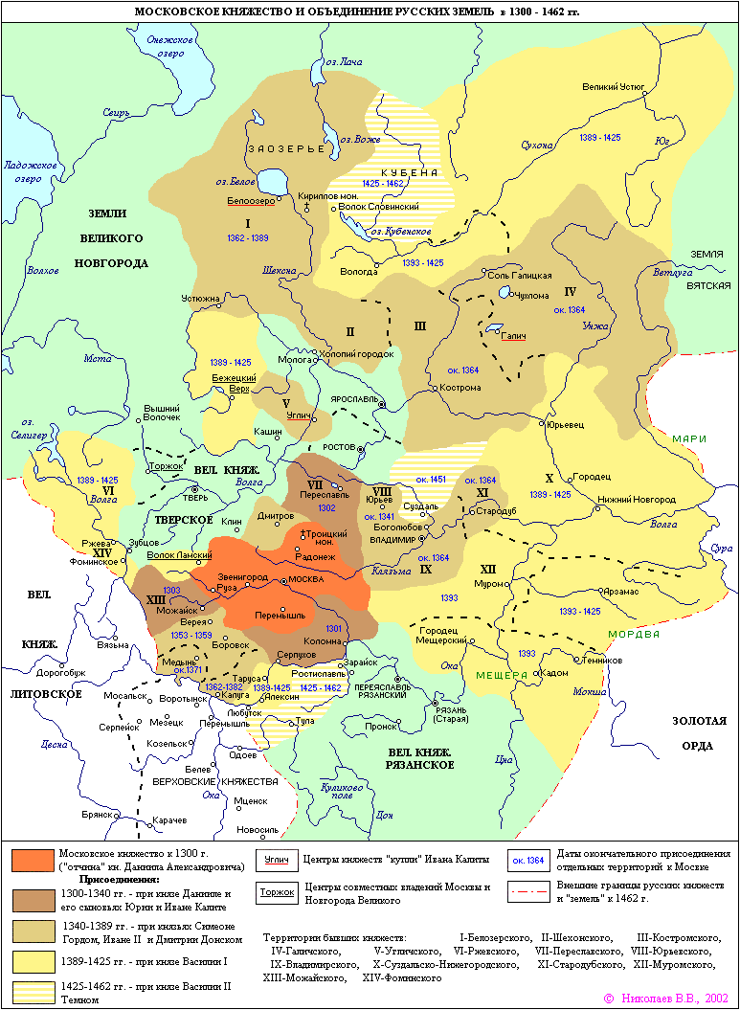

Slide 6
Изменения в системе властных отношений к началу XV в.
Великий князь Владимирский и Московский
Митрополит
Удельный князья
Князья -служебники
Старомосковские бояре
Орда
Великий Новгород
Псков
Великий князь Тверской
Великий князь Рязанский
Удельные князья
Удельные князья
Бояре
Дети боярские
Бояре
Бояре
Дети боярские
Дети боярские

Slide 7
Завещание (духовная грамота)
Дмитрия Донского
«… А се благословляю сына своего, князя Василья, своею отчиною, великим княженьем.
… А по грехом, отъимет Бог сына моего, князя Василья, а хто будет под тем сын мой, ино тому сыну моему княж Васильев удел, а того уделом поделит их моя княгини.
… А переменит Бог Орду, дети мои не имут давати выхода в Орду, и который сын мой возмет дань на своем уделе, то тому и есть».
Великий князь Московский Василий Дмитриевич умер в 1425 г., оставив завещание в пользу 10-детнего сына Василия.
ВОПРОС: кто должен править: внук Дмитрия Донского Василий Васильевич или его второй сын Юрий (Георгий) Дмитриевич?

Slide 8
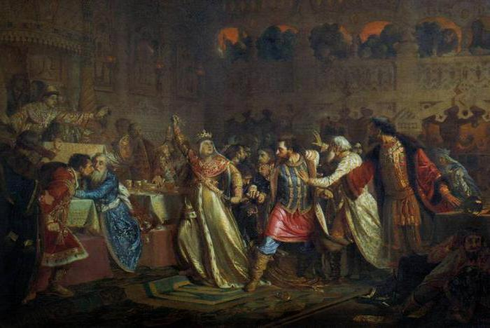

Начало феодальной войны
Боярин Федор Кошка, предок Романовых
Великая княгиня Софья Витовна приказывает сорвать золотой пояс Дмитрия Донского с Василия Косого на свадьбе ее сына Василия II

Slide 9
Феодальная война (1425-1453) – борьба без правил.
Правила | Реальность
Василий Васильевич II (внук Дмитрия Донского) правит по завещанию отца, который правил по завещанию своего отца. | Юрьевич Дмитриевич (второй сын Дм. Донского) настаивал на родовом праве и дважды силой изгонял племянника из Москвы.
Василий Юрьевич (Косой) требует власти по завещанию своего отца. | Василий II получил ярлык в Орде. Ослепил Василия Косого
Василий II правит как старший в роду и по ярлыку. | Дмитрий Юрьевич захватил и ослепил Василия II
Василий II крестным целованием отрекся от власти | Изгнав Дм. Шемяку из Москвы, Василий II (Темный) получил «разрешение от клятвы» от митрополита.
Дмитрий Шемяка, сбежав из Москвы, правит в Новгороде | Василий Темный приказал убить Шемяку.

Slide 10
II четверть XV века: время выбора пути развития
Внешние факторы
Завершение истории Византии (1453) — экономической, политической и культурной доминанты эпохи.
Распад Большой Орды на несколько протогосударств: Казанской, Астраханской, Сибирской. Ногайской и Крымской.
Расцвет Возрождения в Европе.
Начало Эпохи великих географических открытий.

Slide 11
II четверть XV века: время выбора пути развития
Внутренние факторы:
Восстановление сельского хозяйства и ремесла.
Становление новой системы землевладения — поместий.
Новая форма социальных отношений в городе — белые слободы (населенные холопами).
Разделение русских земель на три территории с разными моделями развития: Великое княжество Литовское, Новгород и Псков, Северо-Восточная Русь (Россия).
Освобождение от Ордынской зависимости (1480).
Доминирование Москвы в отношениях между русскими землями.
Резкое снижение уровня грамотности и образования по сравнению с домонгольским временем.

Slide 12
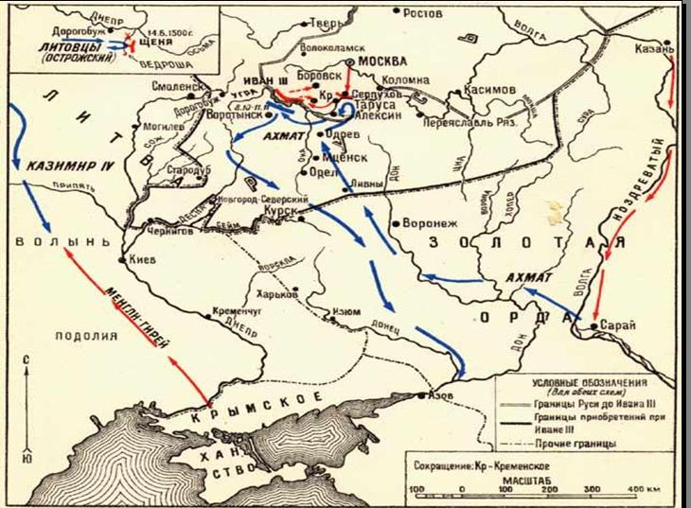
Стояние на реке Угре (1480 г.)

Slide 13
Возможные альтернативы: Новгород и Псков
Модель Германии и Италии:
народ с одним языком и происхождением живет в разных государствах. Он разделен на ремесленно-торговый (в будущем — промышленный) север и аграрный юг.
Не реализована
Три похода Ивана III на Новгород закончились ликвидацией самоуправления и всех привилегий в период 1471 – 1478 гг.
В 1510 Василий III уничтожил самоуправление в Пскове.

Slide 14
Возможные альтернативы:
Эта альтернатива реализовывалась в Литве, а затем в Речи Посполитой до середины XVII века в постоянно сокращающемся объеме.
В Москве проводилась политика «отвоевания русских земель», начало которой положено войной 1500 — 1503 гг., в результате которой в состав Московского государства вошли «северские земли». Современная концепция «русского мира» – стремление восстановить именно эту политику.
Модель Каталонии и Голландии (Испания),
Шотландии (Великобритания),
Прованса и Лангедока (Франция).
Содержание: народ, имеющий собственные язык, историю и конфессию в христианстве, входит в состав крупного государства с чуждой культурой.

Slide 15
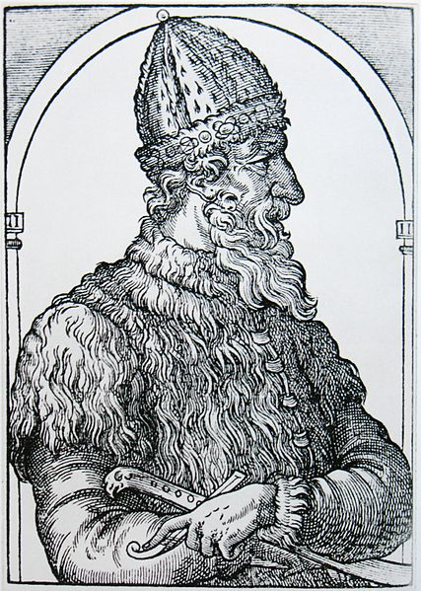
Возможные альтернативы: европейский выбор
1489 — 1492 гг.: переговоры о между в. к. Иваном III и императором Священной Римской империи Фридрихом III, в ходе которых Ивану был предложен королевский титул.
Ответ Ивана III: «Мы Божьей милостью государи в своей земле изначала, от первых своих прародителей и проставление имеем от Бога»

Slide 16
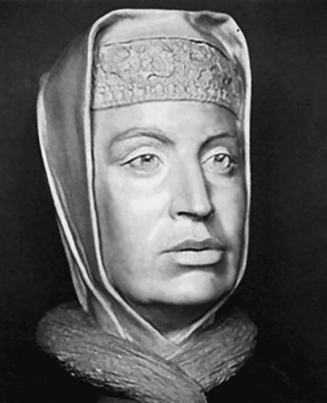
«Византийское наследство»
1467 г. Умерла Мария Тверская, первая жена Ивана III
1472 г. В Москву из Рима приехала Зоя Палеолог, племянница последнего императора Византии.
Барон Сигизмунд Герберштейн, который дважды посетил Россию, в 1517 и 1526 гг., писал, что Софья «очень коварна» и что Иван III «делает многое при ее подстрекательстве».

Slide 17
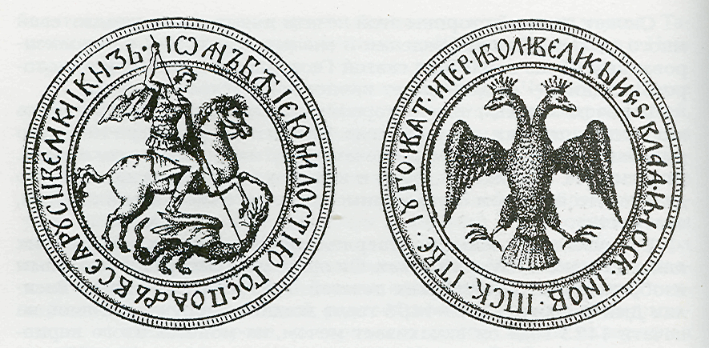
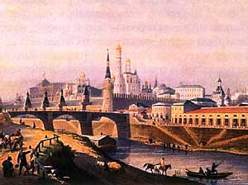
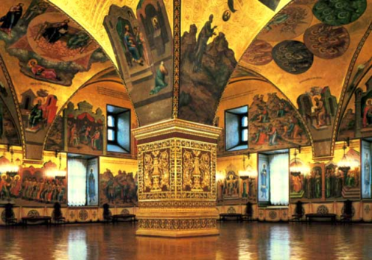
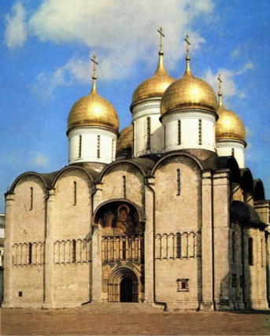
Элементы «Византийского наследства»:

Slide 18
Возможный выбор: сохранение существующих традиций
Традиция | Ее возможное развитие | Реальность
К участию во власти допускаются все родственники великого князя | Поддержание равновесия в династии и уважение прав удельных князей. | Братья великого князя (Борис и Андрей Большой с сыновьями), отказавшиеся слушаться Ивана III, были посажены «в поруб». Андрей Большой умер в тюрьме.
Власть великого князя опирается на поддержку крупных вотчинников - бояр | Усиление роли бояр в управлении, что способствовало их роли в экономике. | В 1499 г. были казнены главы старейших московских боярских родов Иван Патрикеев (с двумя сыновьями) и Семен Ряполовский.

Slide 19
Возможный выбор: медленный дрейф в сторону Европейского выбора
После смерти Ивана Ивановича Молодого наследником был объявлен его сын Дмитрий Иванович, мать которого возглавляла кружок московских интеллектуалов: бояр, дьяков, священников.
Дмитрий Внук был «венчан» великим князем Московским
В 1502 г. Дмитрий Внук, его мать Елена и руководитель «московских еретиков» Федор Курицын были отправлены в заключение. Брат Курицына – Иван Волк — казнен.
Наследником стал Василий Иванович, сын Софьи Палеолог.

Slide 20
Альтернатива в вере: жидовствующие против официальной церкви
Новгородская ересь последней трети XV века:
отказывались почитать иконы;
отрицали церковную иерархию;
Не верили в божественную сущность Иисуса.
В 1491 г. ересь жидовствующих в Новгороде была разгромлена, руководителей предали «позорной казни», после чего сожгли.

Slide 21
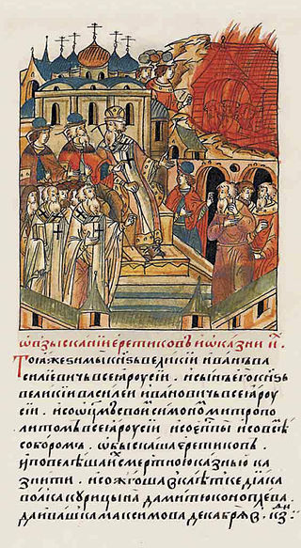
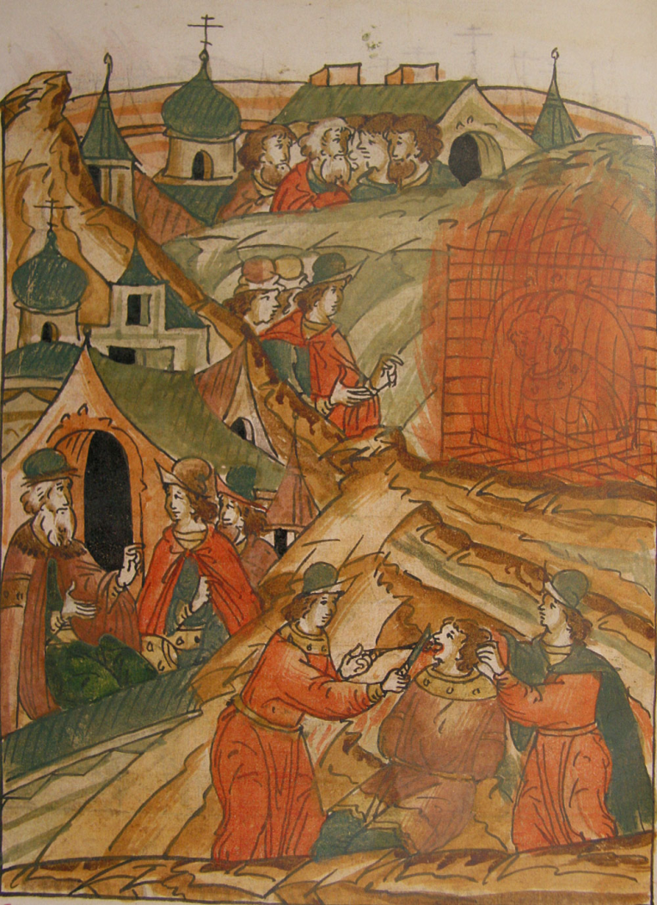
Казнь «жидовствующих» в Новгороде
Казнь Московских еретиков

Slide 22
Альтернативы в официальной церкви
Нестяжатели
(Нил Сорский):
церковь должна быть бедной и не должна владеть землями;
монахи должны жить «трудом и молитвой»;
церкви должно быть предоставлено право определять путь развития государства, так как церковь - «тело христово».
Иосифляне
(Иосиф Волоцкий):
церковь должна быть сильной и богатой;
монахи должны направлять деятельность мирян, используя влияние и богатство монастырей;
«Один Бог на небе, один государь на земле». По всем «мирским» делам церковь должна быть подчинена великому князю.

Slide 23
Реализованная альтернатива:
В Московской Руси утверждаются традиции управления, состоящие частично из Византийских, а частично — из Ордынских обычаев.
Формируется «империя» - государство государств. Иван III неофициально использует титул царь.
Проходят процессы централизации власти и управления: принят общерусский Судебник (1497), великокняжеский совет преобразуется в Думу с чинами, формируются первые избы — прообразы приказов.
Происходит постепенная отмена уделов.
Формируется политика территориальной экспансии по всем сторонам света (Литва-Югра-Поволжье-Дон).
Россия признается самодостаточной частью мира, наследником традиций великих государств древности и единственным центром подлинного христианства (Москва — Третий Рим).

